Slide 1
IT-Project Team 1 Arjen Schuurman Dennie Grondelaers Jesse Vranken Niek Vandael
Bart Hunerbein Academiejaar 2015-2016

Slide 2
I-Talent-Platform
Webapplicatie
Ideeën pitchen
Kickstarter
‘Liken’/leuk vinden
Inschrijven/steunen
Commentaar
Opvolging

Slide 3
Taken
Communicatie
Planning
Analyse
Ontwikkeling
Documentatie
Kwaliteitsbeheer

Slide 4
Doel
Webapplicatie
Beveiligd
Single page
Toekomstgericht
Opensource

Slide 5
Ontwikkelomgeving
Skype
Openshift
Jenkins
Eclipse/IntelliJ
Git
RTC

Slide 6

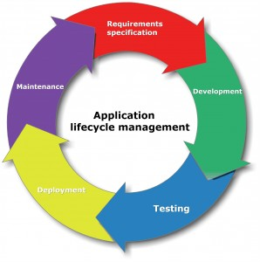




Application Lifecycle Management

Slide 7

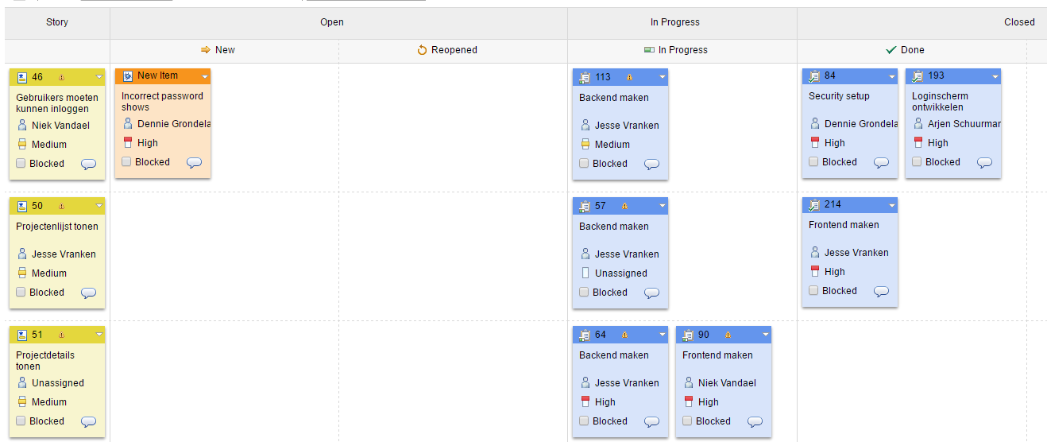
Requirement specification

Slide 8
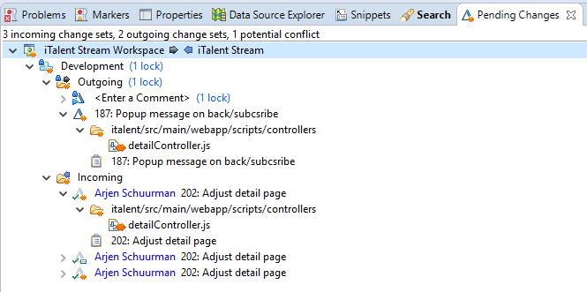
Development
Eclipse + RTC plugin
Binnenkomende/uitgaande veranderingen
Conflicten
File locks
Gedecentraliseerd

Slide 9
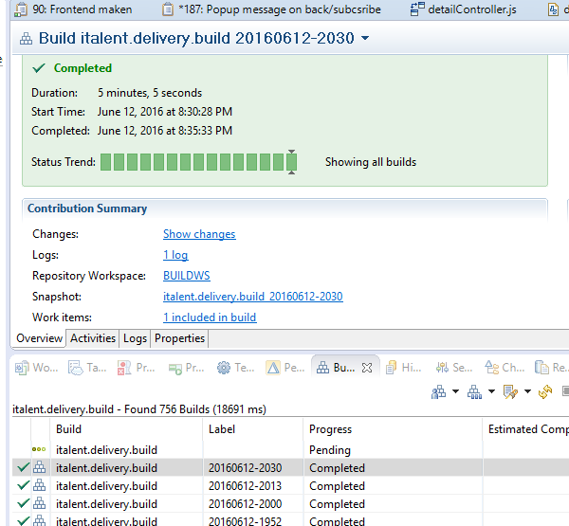
Testing, deployment & maintenance
Overzicht
Build status
Snapshot
Build progress
Logs, items in build,…

Slide 10
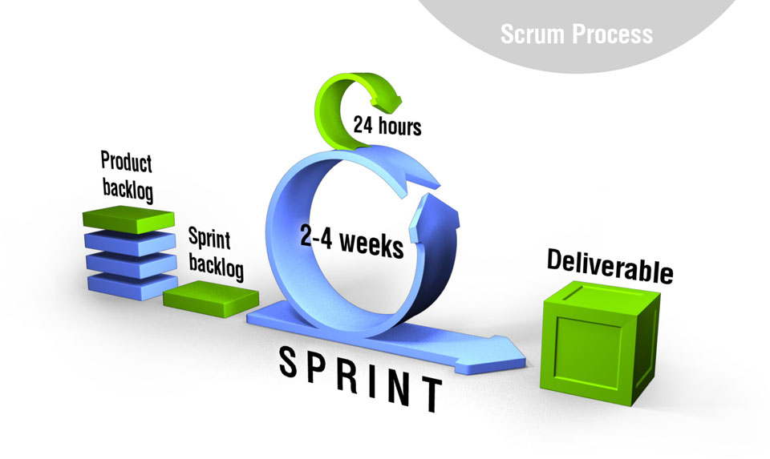
Agile: scrum
Agile: scrum

Slide 11
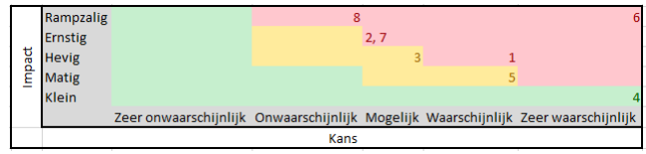
Quality
Java code standaard
Projectrisico’s & acties
Communicatie (6)
Planning (2)

Slide 12
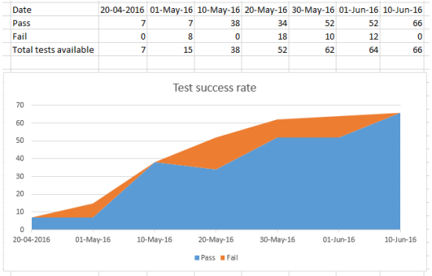
Quality
FIT criteria: 7 testmomenten

Slide 13
Back-end choices
Java
Spring
Spring Boot

Slide 14

Java
Allen Java-developers
Zoeken naar ultieme technologie valt buiten de scope

Slide 15

Spring
40% van gebruikte Java-frameworks
Grote community
Security, database, rest, logging, testing, …

Slide 16

Spring boot
Overstap
Out of the Box
Overschrijven waar nodig
Specifieke configuraties
Overzichtelijkere code

Slide 17

Security
Spring Boot defaults
Userpool aangepast
Cross Site Reference Forgery-filter
Pagina’s zonder autorisatie
httpBasic()

Slide 18
Front-end tools
Bower
AngularJs
Twitter Bootstrap

Slide 19

Bower
Opensource package manager
Gemaakt door Twitter
Gebruikt in iTalent voor:
- Installeren en updaten packages/libraries

Slide 20

Twitter Bootstrap
Opensource hulpmiddelen/sjablonen voor HTML/CSS
Gemaakt door Twitter
Gebruik in iTalent voor:
Navigatie menu, knoppen en formulieren
Responsive design

Slide 21

AngularJs
Opensource javascript framework
Gemaakt door Google
HTML uitbreidingen d.m.v. directives
Gebruikt in iTalent voor:
2 way databinding (ng-model)
Maken van lijsten (ng-repeat)
Maken van eigen directives b.v. voor vertalingen

Slide 22
AngularJS en security
Configuratie
Loginscherm -> httpBasic
Principal-object

Slide 23
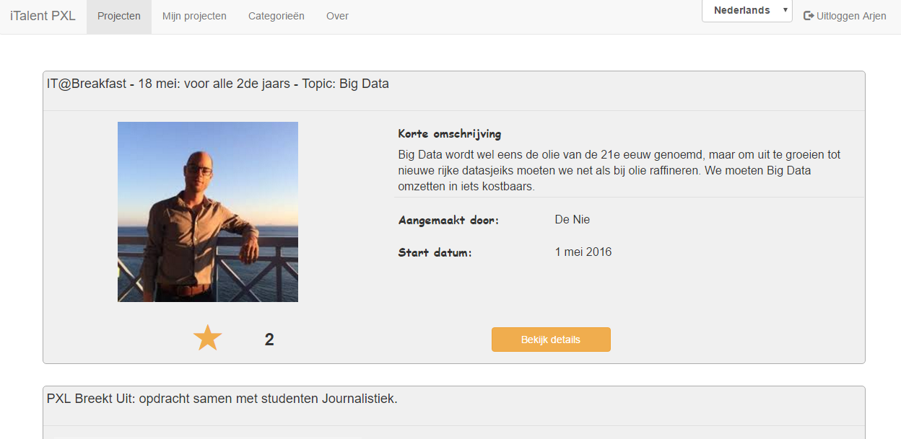
I-Talent-Platform
First results:

Slide 24
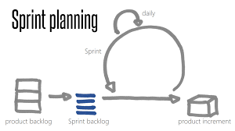
Reflection
Requirements are a starting point
Planning : Agile

Slide 25
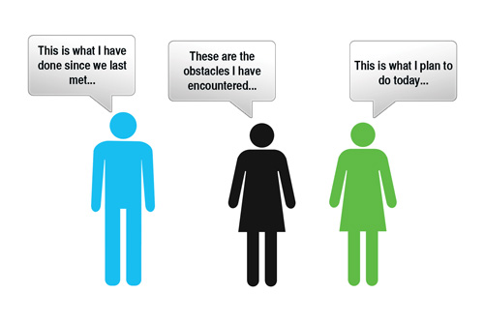
Reflection
Meetings: keep it short !

Slide 26
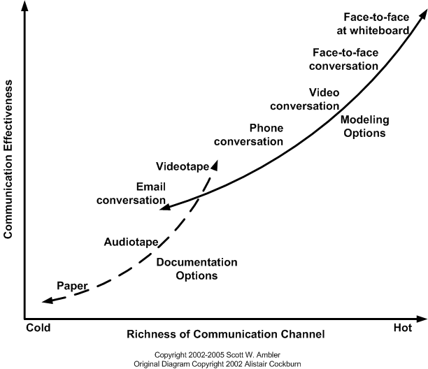
Communication

Slide 27
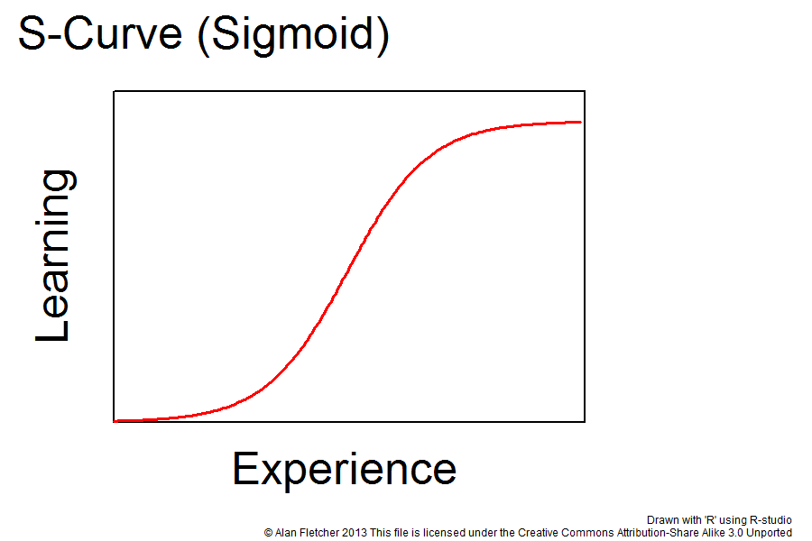

Tooling

Slide 28
We would keep
Daily communication
Open Source/Cross Platform technologies
Build- and deploy processes
SCRUM / Planning tools

Slide 29
We would change
Getting requirements clear
Don’t plan ahead too much
Establish early on what technology to use

Slide 30
We could change
More face-to-face meetings
Create less analysis / when needed

Slide 31
Questions?

